Slide 1
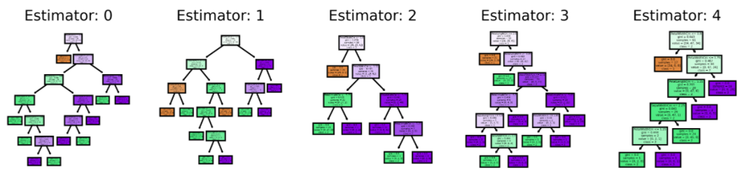


Forest
第13屆 iT邦幫忙 鐵人賽
10程式中
AI & Data 組

Slide 2

Regression
Classification
. . .
. . .
平均
第13屆 iT邦幫忙 鐵人賽
10程式中
AI & Data 組

Slide 3
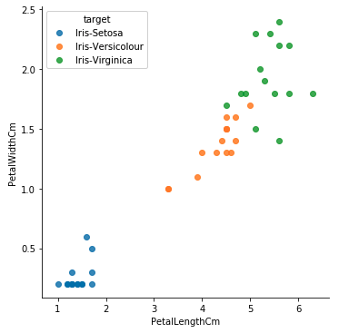
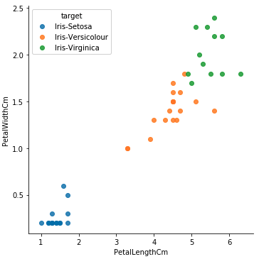
真實分類
模型預測
第13屆 iT邦幫忙 鐵人賽
AI & Data 組
10程式中

Slide 4
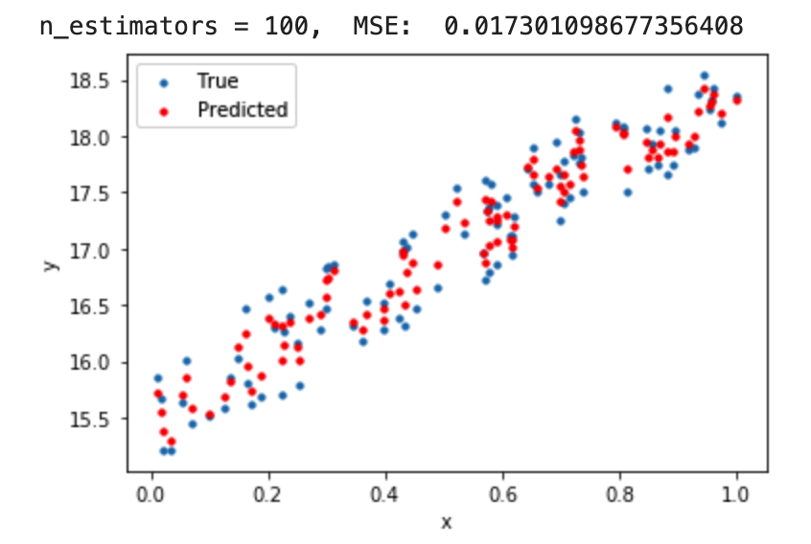
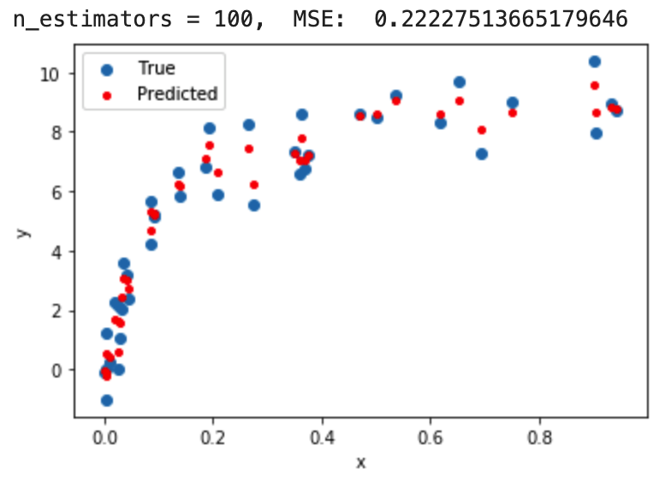
第13屆 iT邦幫忙 鐵人賽
AI & Data 組
10程式中

